Slide 1
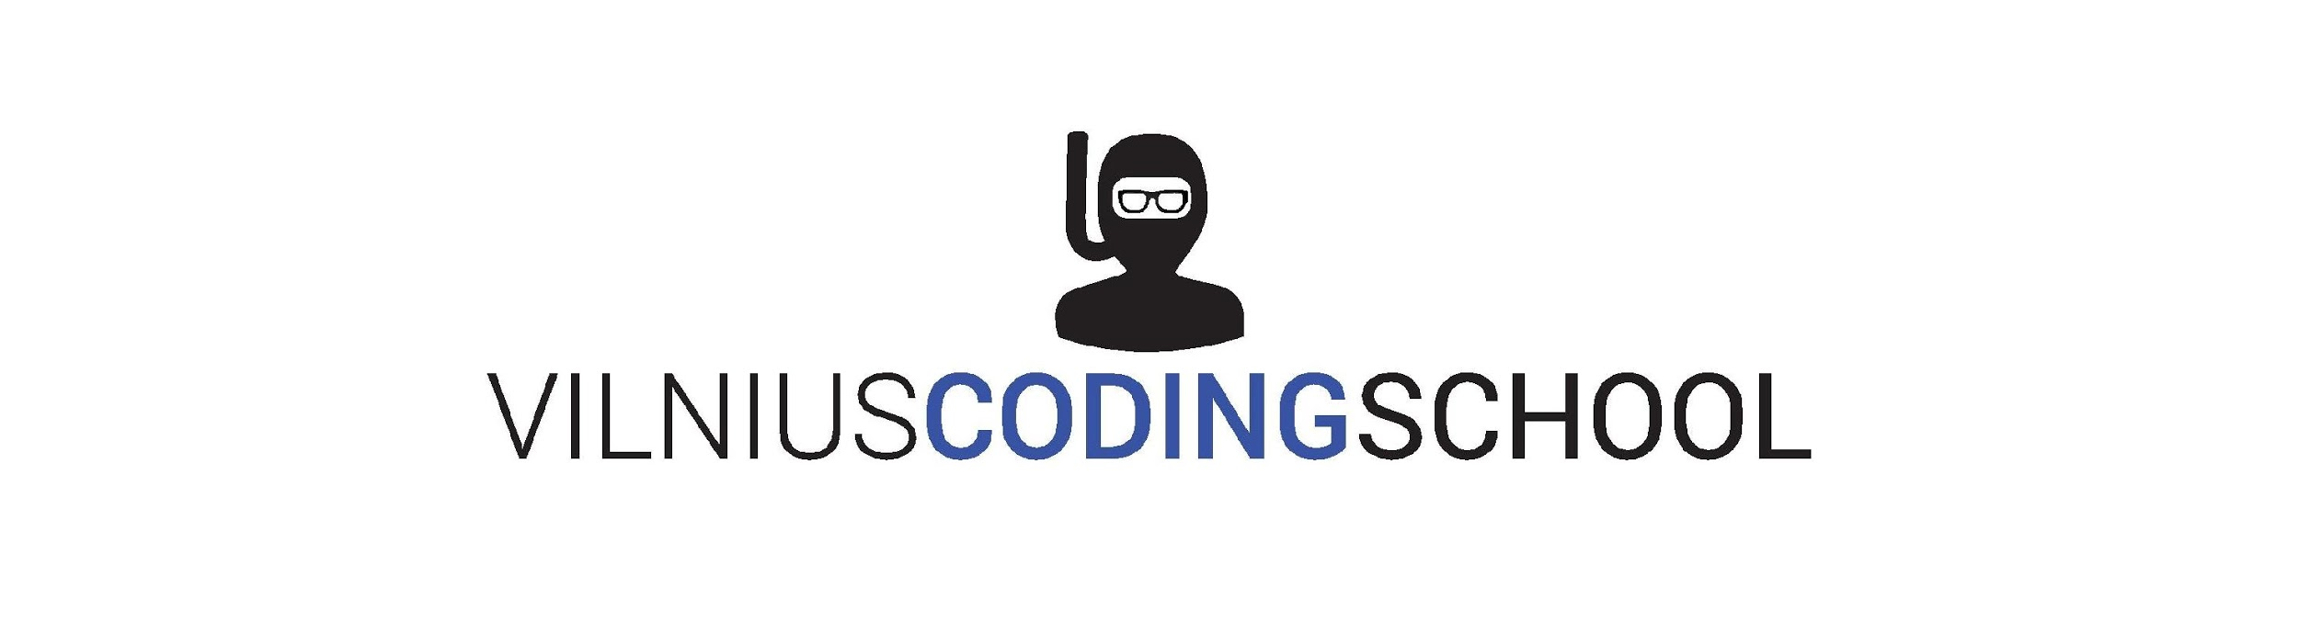



Slide 2

Praktiniai darbai su CSS ir HTML
Pseudo klasės
Atitraukimai nuo krašto
Pozicijos
Skirtingi stiliai, skirtingoms rezoliucijoms – media types
Dar semantikos
Praktiniai darbai
Bootstrap
Wamp diegimas
Javascript

Slide 3
Pseudo klasės
:link
:visited
:hover
:active
:focus
:first-child
:last-child
Daugiau: https://www.w3schools.com/css/css_pseudo_classes.asp

Slide 4
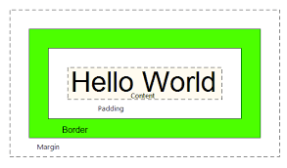
Atitraukimas nuo krašto

Slide 5
Pozicijos
Static
Relative
Fixed
Absolute
https://www.w3schools.com/css/css_positioning.asp

Slide 6
Media types
All
Print
Screen
Speech
@media not|only mediatype and (expressions) {
CSS-Code;
}
<link rel="stylesheet" media="mediatype and|not|only (expressions)" href="print.css">
Expressions: (max-width: 600px), (min-width: 600px), (orientation: landscape), (orientation: portrait), (min-resolution: 2dppx)… daugiau: https://developer.mozilla.org/en-US/docs/Web/CSS/Media_Queries/Using_media_queries

Slide 7
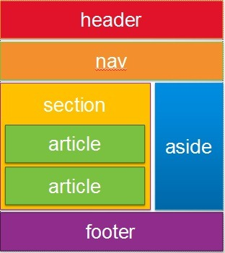
Dar semantikos
<article>
<aside>
<details>
<figcaption>
<figure>
<footer>
<header>
<main>
<mark>
<nav>
<section>
<summary>
<time>

Slide 8
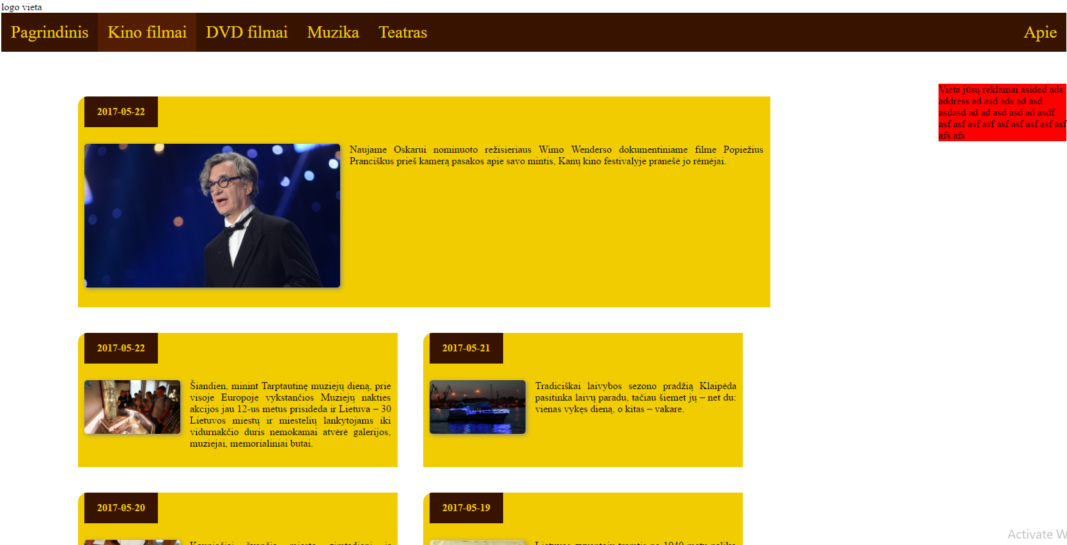
Svetainės konstravimas

Slide 9
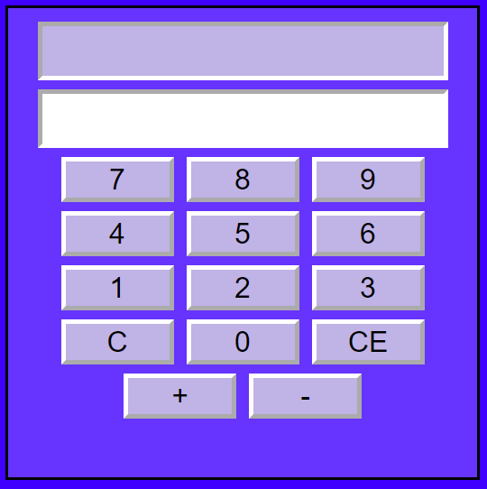
Skaičiuotuvas

Slide 10
Bootstrap
Download:
http://getbootstrap.com/getting-started/#download
Examples:
http://getbootstrap.com/css/

Slide 11
WAMP
http://www.wampserver.com/en/

